Slide 1
# 01 타이틀
타겟 기기
개발 툴
핵심 사용 기술
개발 기간
제작 인원
원작
Android & iOS
Unity 6000.0.53f1, Visual Studio 2022
Unity, C#(AR Foundation, Reflection, CSV Helper)
3주
3명
보드게임 “Survive Nuclear Apocalypse!”
Project
Apocalypse Matrix
제작목표
본 프로젝트는 기 출시된 실물 보드게임("Survive Nuclear Apocalypse!")의 부가 가치 증대를 목적으로, 사용자에게 무료 AR(증강 현실) 모바일 애플리케이션을 추가로 제공하여, 기존 실물 보드게임의 사용자 경험(UX)을 극대화하는 것을 목표로 함

Slide 2
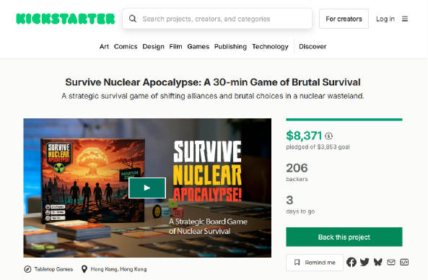
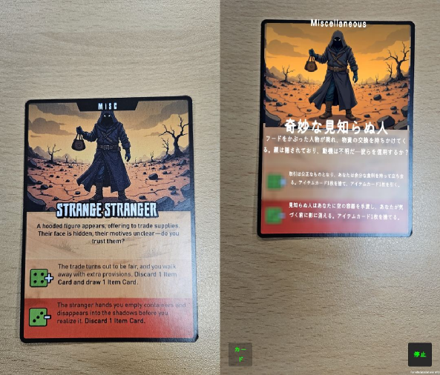
# 02 목차
기획배경
기획의도
구조설계
이슈A. 인스펙터 바인딩 유실
이슈B. 모바일 환경 디버깅의 한계
이슈C. 번역 시스템
이슈D. DI 시스템 고도화
이슈E. 번역본 및 폰트
에필로그
#03
#04
#05
#06 ~ #08
#09 ~ #10
#11 ~ #13
#14 ~ #16
#17 ~ #19
#20
Physical card
Using the app

Slide 3
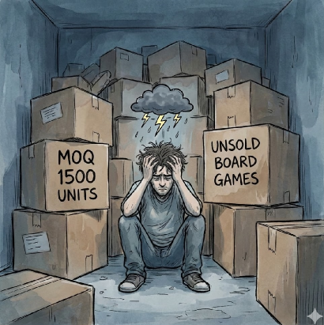
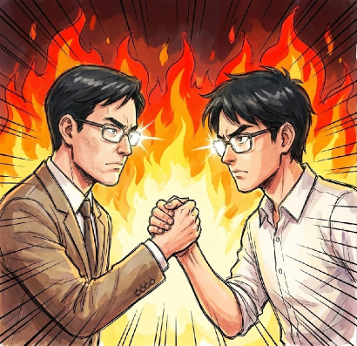
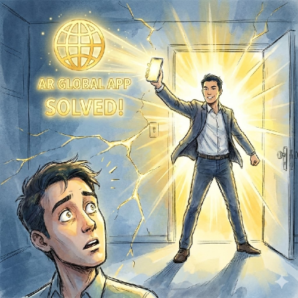
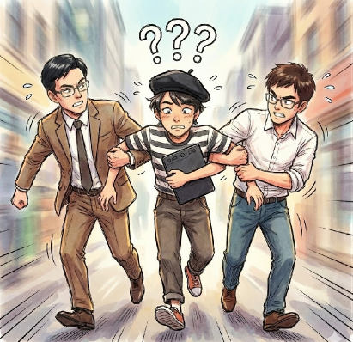
# 03 기획 배경
<1>
팀원(보드게임 원작자)은 킥스타터 판매 부진으로 남은 1,300개의 재고로 인해 심각한 유동성 위기에 직면함
<3>
판매량 증대를 목표로, 단순 번역을 넘어 애니메이션 등, 제품의 상업적 가치를 재설정
<2>
본인은 재고 해결과 글로벌 확장을 위해 'AR 번역 앱' 개발을 제안함
<4>
앱의 완성도를 높이기 위해, 지나가던 디자이너를 전격 영입(납치)하여 작업시작

Slide 4
# 04 기획 의도
R&R (Role & Responsibility)
기술적 목표 (Technical Objectives)
PM & System Architect (본인) :
전체 애플리케이션 구조 및 싱글톤 기반 매니저 시스템(AppManager) 설계.
Reflection을 활용한 자동 바인딩 시스템(DI) 구축으로 협업 효율 증대.
CSV 파싱 기반의 다국어 데이터 처리 로직 및 UI 시스템 구현.
AR Programmer : 하이브리드(OCR+이미지) 인식 알고리즘 구현 및 AR 트래킹 최적화. (보드게임 원작자)
UI/UX Designer : 앱 전체 UI 디자인, 카드 애니메이션 제작
<아날로그와 디지털의 융합>
Unity AR 기술을 활용해 정적인 실물 보드게임에 동적인 디지털 경험(Video/3D)을 부여.
<실시간 상호작용 구현>
카메라로 인식된 카드 정보를 기반으로 번역 텍스트와 애니메이션을 실시간으로 오버레이(Overlay) 하여 사용자 경험 확장.
핵심 기능 (AR & Localization)
프로젝트 목표 (Project Goals)
<글로벌 언어 장벽 해소>
AI 번역 데이터를 기반으로 12개국의 다국어 텍스트를 카드 위에 실시간 증강.
<접근성 및 몰입감 강화>
별도의 하드웨어 없이 모바일 앱만으로 즉각적인 정보 확인 및 시각적 연출 제공.
<기술 검증 및 포트폴리오 확보>
AR과 AI 번역 기술의 융합을 통해 상용 제품 수준의 기술적 완성도 검증.
<제품 부가가치 창출>
무료 컴패니언 앱 배포를 통해 기존 보드게임의 글로벌 경쟁력을 확보하고 추가 매출 증대 기여.

Slide 5
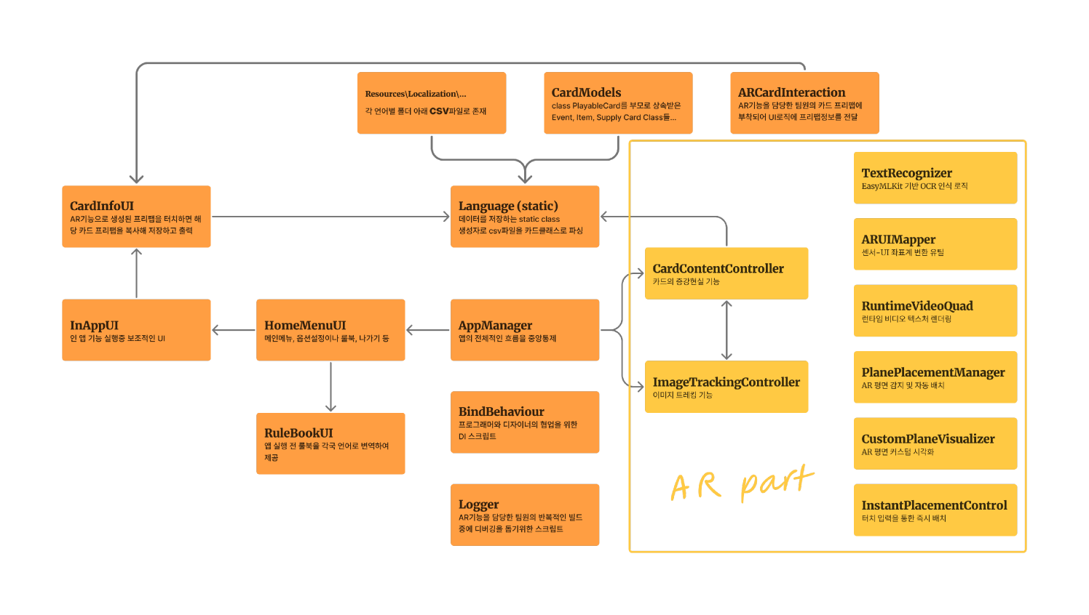
# 05 구조 설계
<AppManager 단일 싱글톤>
소규모 프로젝트와 2인 개발 환경의 특성을 고려해, 관리 포인트를 단일화함

Slide 6
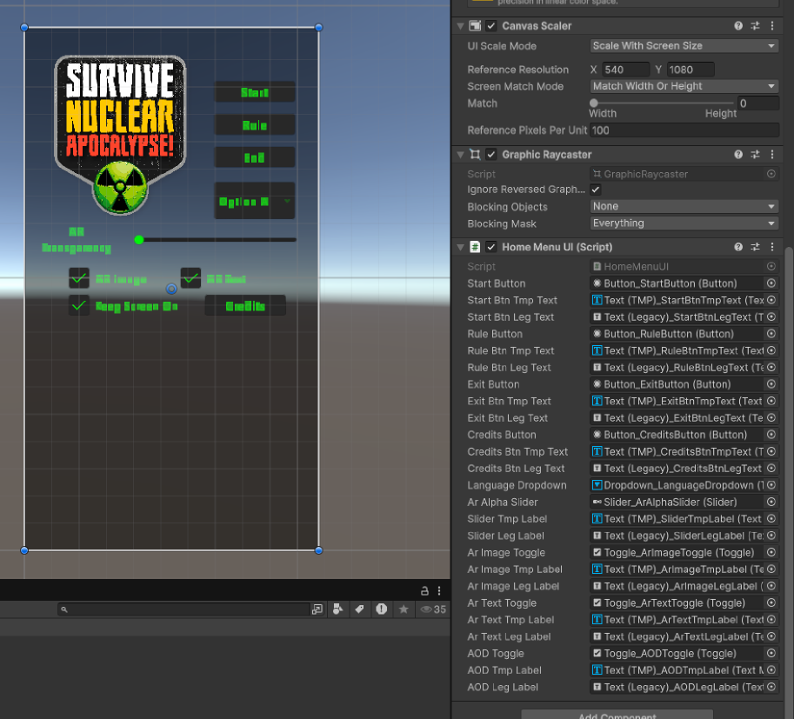
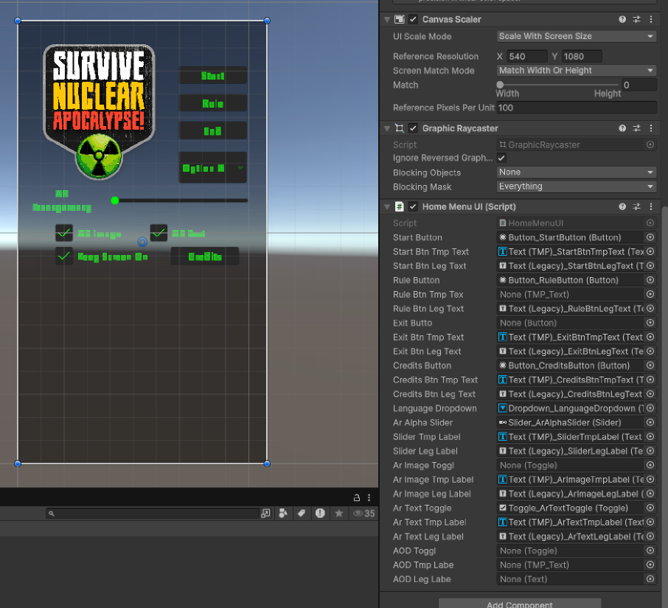
# 06 이슈A. 인스펙터 바인딩 유실 [발단]
디자이너에 의해 UI 배치가 변경될 때마다, 유니티 인스펙터에 수동으로 연결해 둔 UI 컴포넌트 링크가 끊어지는 현상이 반복됨.
테스트 실행 시 연결이 끊긴 오브젝트를 일일이 찾아야 했고, 이로 인해 프로그래머가 연결 복구 작업에 시간을 낭비하는 비효율 발생.

Slide 7
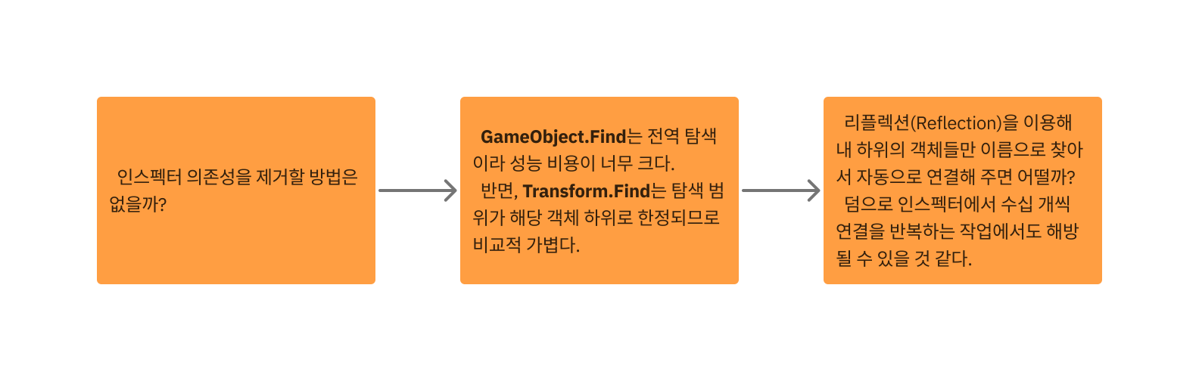
# 07 이슈A. 인스펙터 바인딩 유실 [고찰]

Slide 8
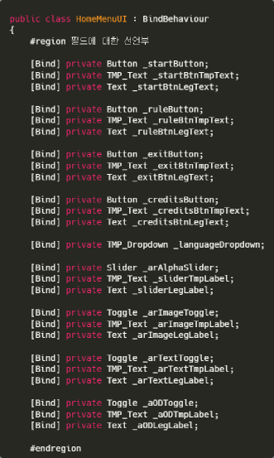

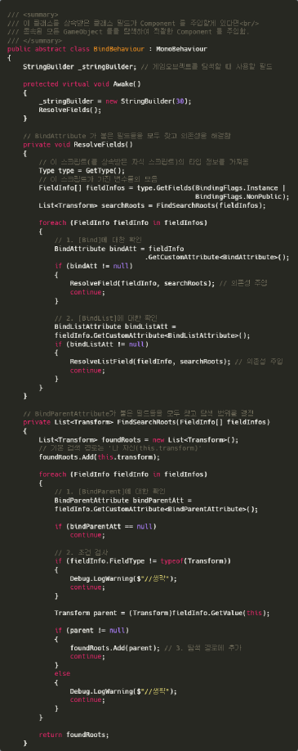
# 08 이슈A. 인스펙터 바인딩 유실 [해결]
초기에는 VContainer와 같은 상용 DI 프레임워크 도입을 검토했으나, 규모가 너무 크고 팀원들의 러닝 커브 문제도 있어 적합하지 않다고 판단함.
특히 프로젝트의 핵심 병목인 '빈번한 UI 변경에 따른 인스펙터 연결 유실' 문제를 해결하기에는, VContainer 역시 별도의 수동 등록 과정이 요구되어 문제점 해결이 불가능함
이에 '하이어라키 탐색 자동화'에 특화된 자체 솔루션 개발이 생산성 측면에서 훨씬 효율적이라는 결론을 내리고, 리플렉션 기반의 경량화 스크립트 BindBehaviour (Ver.1)를 직접 개발함.
이를 통해 변수명과 오브젝트 이름만 일치하면 자동으로 컴포넌트가 연결되도록 구현했으며, 디자이너와 'UI 명명 규칙'을 확립하여 협업 프로세스를 시스템화함.

Slide 9
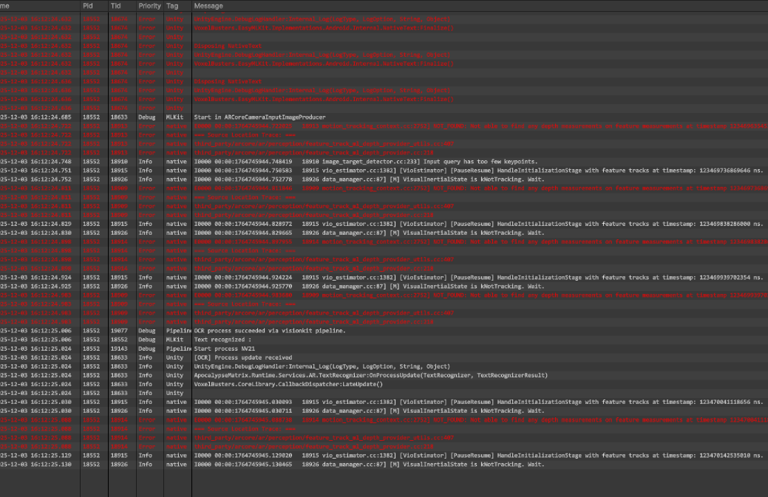
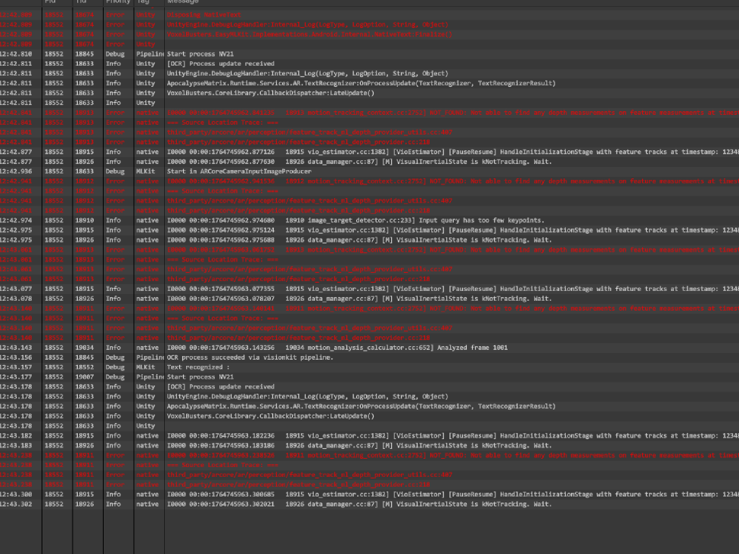
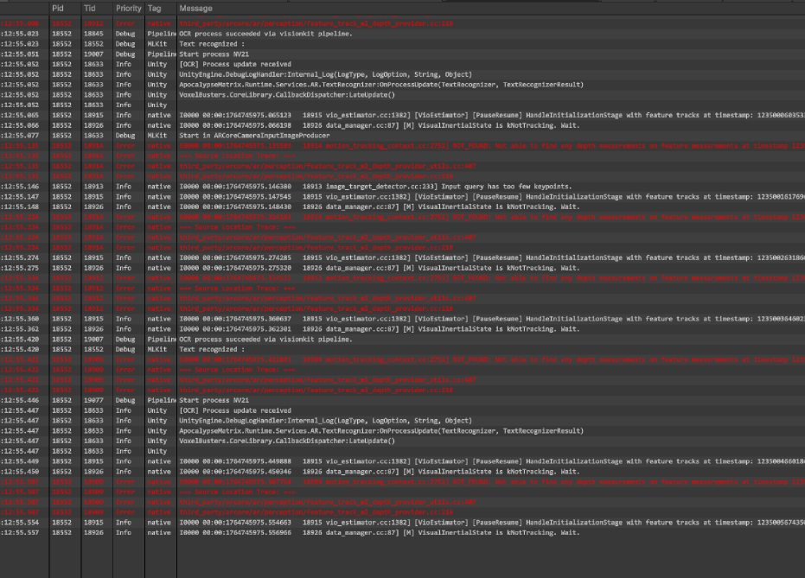
# 09 이슈B. 모바일 환경 디버깅의 한계 [발단]
PC와 모바일 환경의 괴리로 인한 개발 병목 현상...
AR 기능 구현을 담당한 팀원이 테스트 과정에서 난관에 봉착함. 유니티 에디터(PC) 환경과 달리, 실제 안드로이드 빌드 환경에서는 카메라 및 센서 오작동 시 디버그 로그(Debug.Log)를 확인할 방법이 제한적이라 원인 파악에 과도한 시간이 소요됨.
(실시간으로 로그가 너무 빨리 올라가는 문제)
이로 인해 트러블 슈팅이 지연되고 전체 개발 스케줄이 밀리는 병목 현상이 발생.

Slide 10
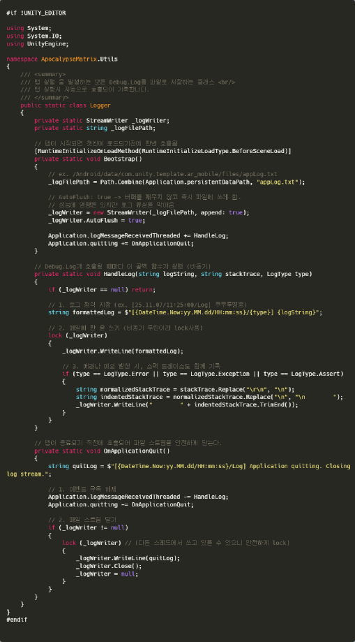
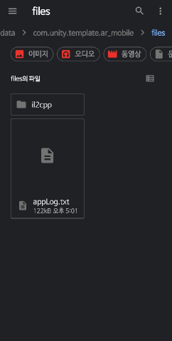
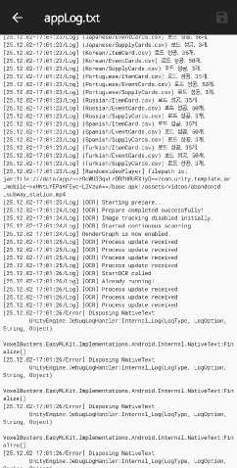
# 10 이슈B. 모바일 환경 디버깅의 한계 [해결 및 회고]
빌드 된 앱에서도 로그를 추적할 수 있는 Logger 유틸리티 제작.
Application.logMessageReceived 이벤트를 훅(Hook) 하여, 발생하는 모든 시스템 로그와 에러 스택 트레이스를 디바이스 내부 저장소(PersistentDataPath)에 .txt 파일로 실시간 기록 및 저장하는 환경을 구축함.
기능 구현에는 성공했으나, 프로젝트 후반부로 갈수록 로거의 활용도가 낮아지는 현상을 발견함.
원인 분석 : 안드로이드 보안 정책상 PersistentDataPath가 깊은 디렉토리에 위치하여, 로그 파일을 확인하려면 접근 비용이 너무 높았음.
Lesson Learned : 개발 도구(Tool)를 만들 때는 기능뿐만 아니라 '사용 편의성'도 필수적으로 고려해야 함을 배움. 차후 프로젝트에서는 In-game Console UI를 도입하여 즉시 로그를 확인할 수 있도록 개선할 예정.

Slide 11
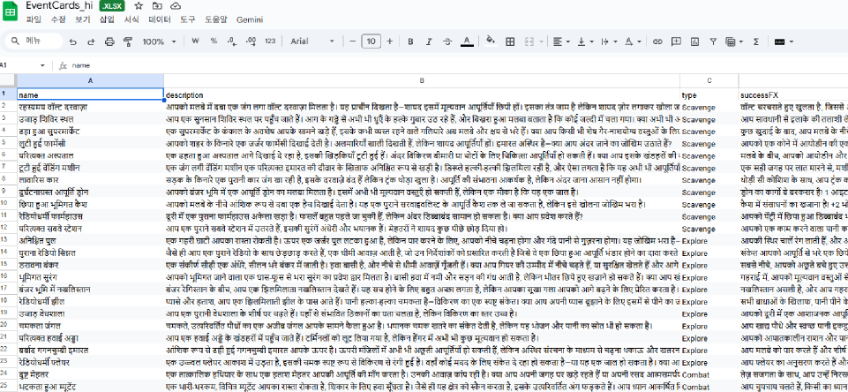
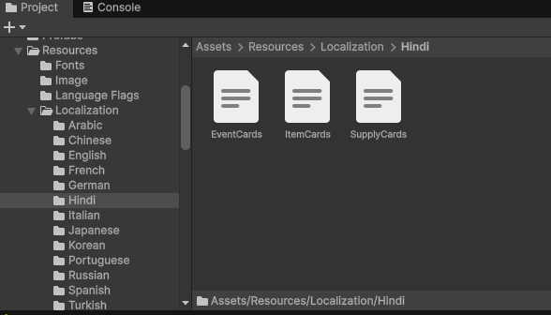
# 11 이슈C. 번역 시스템 [구조]
'다국어 번역' 구조 설계
우리는 생산성과 번역 정확도 사이의 현실적인 타협점으로 AI 번역을 도입하는 대신, 전 세계 언어 사용자 순위 10위권 내외의 12개 주요 언어를 선정하여 글로벌 접근성을 높임.
유지 보수성을 위해 하드코딩을 배제하고 CSV 파싱 기반의 데이터 로드 프로세스를 구축했으며, 번역 데이터는 '영어 원문 → 목표 언어 → 한국어(검수)'의 역번역 과정을 거쳐 데이터의 정합성을 확보.

Slide 12
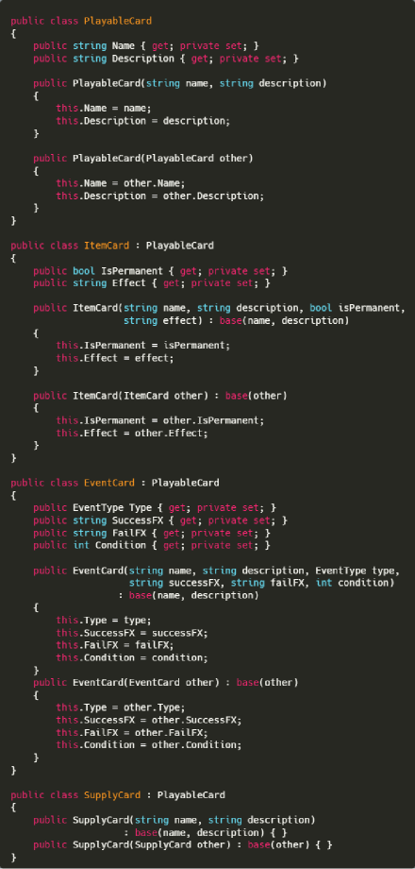
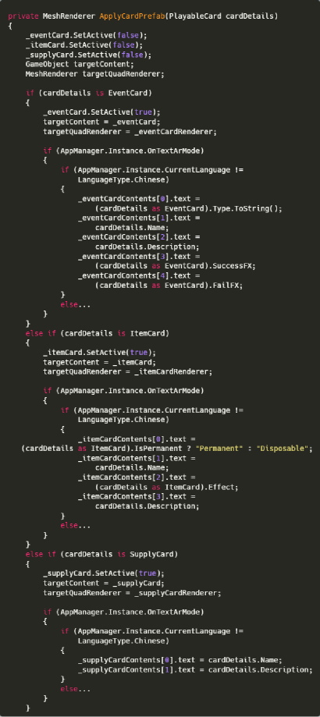
# 12 이슈C. 번역 시스템 [CARDMODEL]
※ 상속 구조 - 공통 속성(Name, Description)을 추상화한 PlayableCard를 기반으로 Item, Event 등의 파생 클래스를 구현하여 코드 중복을 최소화하고 확장성을 확보함.
※ 불변성 보장 - 모든 프로퍼티에 private set을 적용하여, 초기화 이후 외부에서 데이터가 임의로 변조되는 것을 방지하고 데이터 무결성에 집중함.
※ 복사 생성자 - 원본 데이터(Template)를 훼손하지 않고 안전하게 인스턴스를 복제할 수 있도록, 각 클래스 별로 복사 생성자를 구현하여 런타임 데이터 관리의 안정성을 높임.
실제 사용 사례
(팀원)

Slide 13
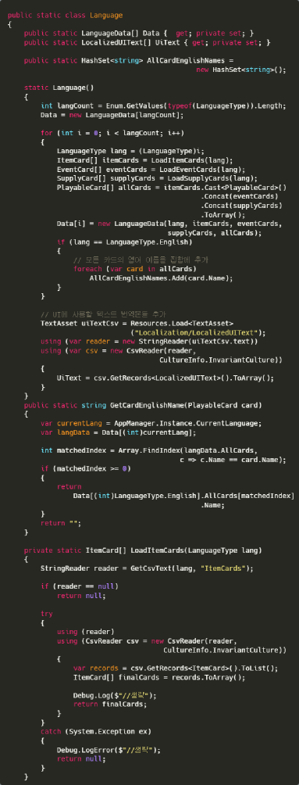
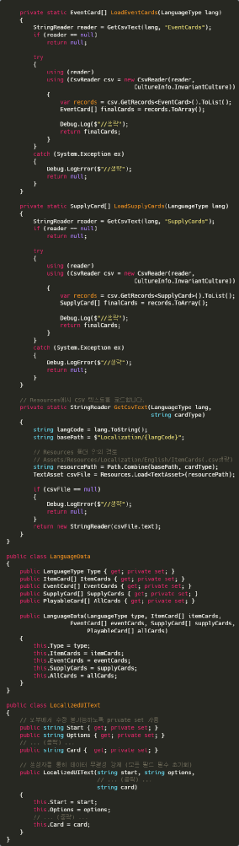
# 13 이슈C. 번역 시스템 [LANGUAGE]
※ LanguageData 부분...
앱 구동 시점에 CSV를 파싱 하여 Static Array에 상주 시키고, 런타임에는 인덱스로 즉시 접근(O(1)) 하도록 설계함. 결과론적이지만 csv를 파싱하는 초기화 속도도 생각보다 매우 빨라 별도의 로딩 화면 없이도 즉각적인 앱 실행이 가능한 수준의 최적화를 달성함.
※ UIData 부분...
초기에는 UI 데이터 관리에 유연한 Dictionary 방식을 고려함. 하지만 AI를 활용해 번역 데이터를 생성하는 과정에서, 힌디어나 아랍어 같은 특수 언어의 따옴표("")나 쉼표(,) 포맷이 자주 깨지는 현상을 발견함.
이를 해결하기 위해 유연함을 포기하고, 생성자를 통해 포맷을 엄격하게 검증하는 방식을 채택함. 덕분에 CSV 포맷 오류를 로드 단계에서 즉시 잡아내어 UI 데이터의 무결성을 확보함

Slide 14
# 14 이슈D. DI 시스템 고도화 [발단 및 분석]
[발단, 팀원의 피드백]
BindBehaviour (Ver.1)을 실제 협업에 도입한 후, 팀원들로부터 몇 가지 구조적 한계에 대한 피드백을 수렴했습니다. 우선 하이어라키 최상위(Root) 객체에 대한 바인딩 제약과 [BindList]의 사용 절차가 직관적이지 않다는 의견이 있었습니다.
특히 변수명과 오브젝트명이 1:1로 강제되는 엄격한 명명 규칙은, 하나의 객체에서 다중 컴포넌트를 추출하거나 예외적인 네이밍이 필요한 특수한 상황에 유연하게 대처하지 못한다는 문제점이 드러났습니다. 또한, 불명확한 API 주석(Summary)으로 인해 팀원들이 기능을 온전히 이해하고 활용하는 데 어려움을 겪는 등 전반적인 개선이 시급함을 확인했습니다.
[더 나은 탐색 방식을 위한 리서치]
GameObject.Find의 전역 탐색 비용을 줄이기 위해 유니티 공식 문서를 분석하던 중, 아래 항목에 주목했습니다.
If name contains a '/' character, it is treated as a path to the GameObject in the Hierarchy window.
(이름에 '/'가 포함되면 계층 창의 경로로 처리된다.)
[가설 수립 및 내부 로직 확인]
"'/'를 사용하면 전체를 훑지 않고 Root 오브젝트만 효율적으로 탐색하지 않을까?"라는 가설을 세웠습니다.
정확한 검증을 위해 Find -> Find_Injected로 이어지는 내부 코드를 추적했으나, C++ 네이티브 영역에서 코드가 끊겨 정확한 탐색 로직을 직접 확인할 수는 없었습니다.

Slide 15
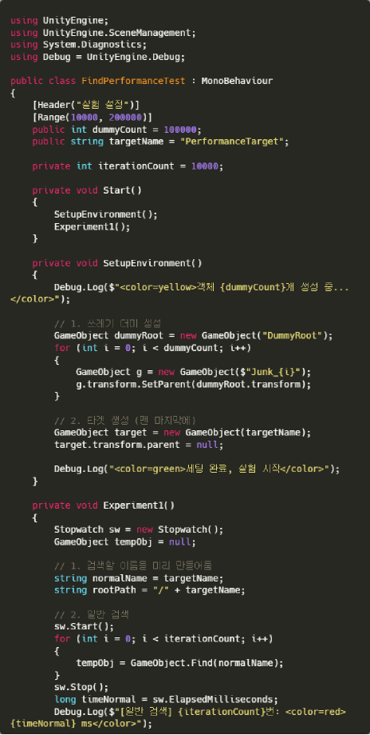
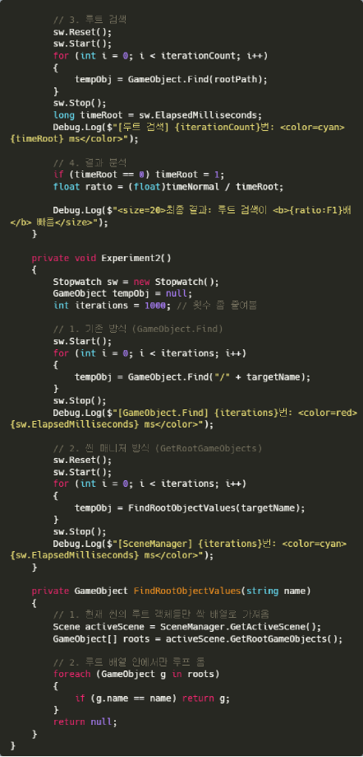
# 15 이슈D. DI 시스템 고도화 [고찰 및 검증]
[벤치마크 테스트 진행 (FindPerformanceTest.cs)]
직접 스크립트를 작성하여 성능 차이를 검증했습니다.
※ 실험 조건 : 1만~10만 개의 더미 오브젝트를 생성하고, 계층 구조를 설정한 뒤 타겟 오브젝트를 탐색.
비교군 : Find("target") vs Find("/target") (각 1만 회 수행)
테스트 결과 :
객체 100,000개: [일반] 25,206ms vs [루트] 24,649ms
객체 40,000개: [일반] 9,880ms vs [루트] 9,351ms
객체 10,000개: [일반] 1,681ms vs [루트] 1,566ms
※ 결과 분석 : 테스트 결과, 경로를 지정한 탐색이 미세하게 빠르긴 했으나 유의미한 성능 차이는 없었습니다. 목표했던 초기화 시간(2~5ms) 달성에 실패했으므로, 이 방식은 실효성이 없다고 판단했습니다.
※ 해결책 발견 : SceneManager 활용 추가적인 리서치 끝에 SceneManager.GetRootGameObjects() 메서드를 발견했습니다. 동일한 조건으로 테스트를 진행한 결과, 기존 방식과 달리 2ms라는 획기적인 성능 향상을 확인했습니다.

Slide 16
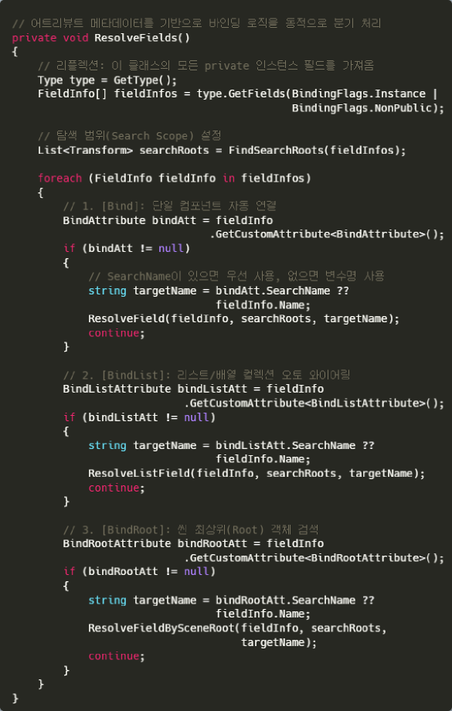
# 16 이슈D. DI 시스템 고도화 [해결]
기존의 단순 이름 매칭 방식의 한계를 극복하기 위해 C# 어트리뷰트를 BindBehaviour (ver.2)을 구현했습니다. 이를 통해 코드 수정 없이 선언부의 메타데이터만으로 바인딩 로직을 정밀하게 제어할 수 있는 구조를 완성했습니다.
※ 유연한 탐색 전략 (Search Strategy Injection) :
[Bind], [BindRoot], [BindParent] 등 목적에 특화된 커스텀 어트리뷰트를 정의하여, 개발자가 변수 선언 시점에 '어떻게 찾을지(How)'를 직관적으로 명시할 수 있도록 개선했습니다.
특히 SearchName 프로퍼티를 통해 변수명과 오브젝트명이 달라도 연결 가능한 유연성을 확보하여, 기존의 엄격한 명명 규칙으로 인한 협업 병목을 해소했습니다.
※ 컬렉션 오토 와이어링 (Collection Auto-wiring) :
제네릭(Generic)과 리플렉션(Reflection)을 결합하여 Array뿐만 아니라 List<T> 타입까지 지원하는 고도화된 [BindList] 기능을 구현했습니다.
부모 오브젝트 하위의 모든 컴포넌트를 타입 추론을 통해 자동으로 수집 및 주입함으로써, 반복적인 UI 리스트 관리 코드를 획기적으로 단축했습니다.
※ DX(Developer Experience) 개선:
모든 어트리뷰트에 상세한 /// <summary> 및 예제 코드(<code>)를 포함한 주석을 작성하여, 팀원이 별도 문서 없이도 IDE 상에서 즉시 사용법을 파악할 수 있도록 온보딩 비용을 최소화했습니다.

Slide 17
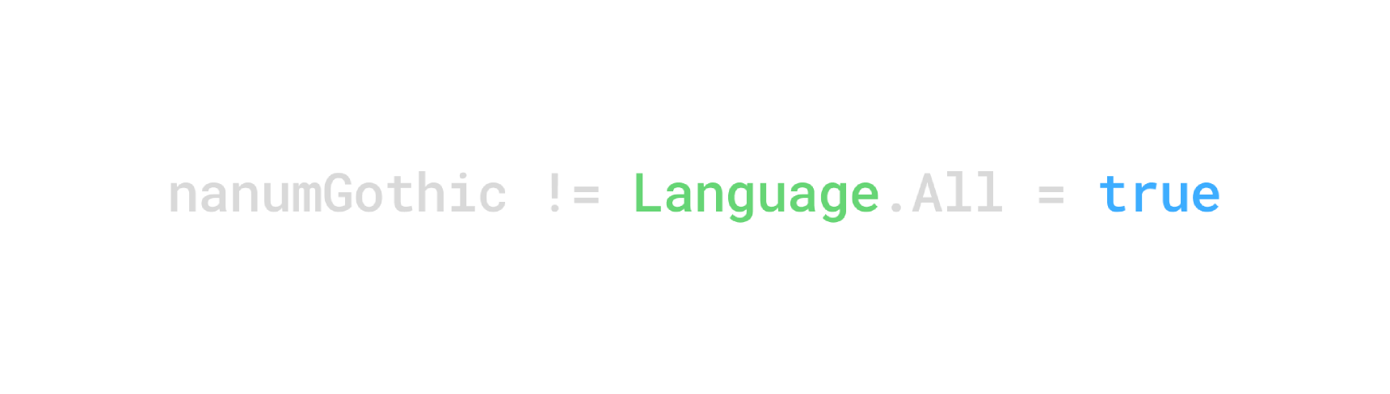
# 17 이슈E. 번역본 및 폰트 [탐색]
초기 접근의 오류 : 초기에는 윈도우 메모장 등에서 '나눔고딕' 하나로 여러 언어가 잘 나오는 것을 보고, 단일 폰트가 다국어를 지원한다고 오판했습니다. 이는 OS가 없는 글자를 자동으로 다른 폰트에서 빌려오는 '폰트 폴백(Font Fallback)' 기능 때문이었으나, 유니티 TMP 환경에서는 이를 수동으로 구성해야 함을 뒤늦게 파악했습니다.
동적 생성(Dynamic)의 렌더링 오류 : 이를 해결하기 위해 12개국 언어 폰트(Segoe UI, Noto Sans 등)를 준비하여 TMP의 Dynamic 모드로 런타임 생성을 시도했습니다. 그러나 유니티가 텍스트를 렌더링 하는 과정에서 유니코드 범위(Unicode Range)가 겹치는 영역에 대한 처리가 미흡하여, 아랍어 텍스트에 힌디어가 섞이거나 중국어와 일본어(CJK) 폰트가 서로 간섭하는 글리프(Glyph) 충돌 현상이 발생했습니다.

Slide 18
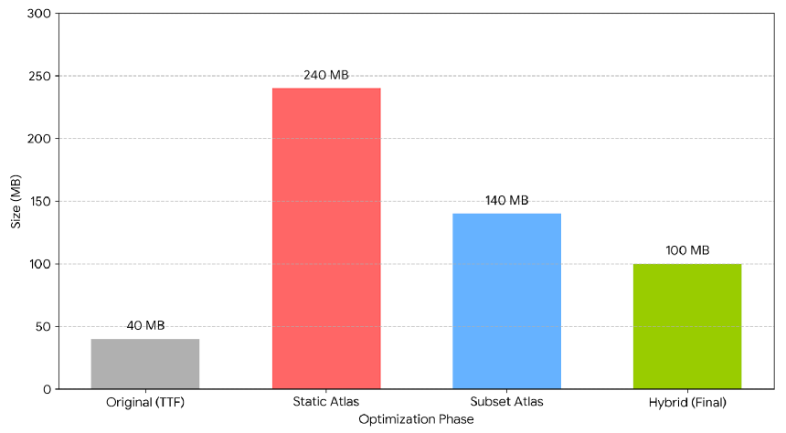
# 18 이슈E. 번역본 및 폰트 [고찰]
용량 이슈 발생 : 렌더링 안정성을 위해 Static 모드로 전환하여 폰트 아틀라스를 미리 굽기로 결정했으나, 벡터 폰트를 비트맵 아틀라스로 변환하는 과정에서 에셋 용량이 40MB에서 240MB로 6배가량 급증하는 문제가 발생했습니다. 이는 모바일 앱의 권장 용량을 초과하는 치명적인 이슈였습니다.
서브셋(Subset) 베이킹 시도 : 전체 글자가 아닌, '앱에서 실제로 사용하는 글자'만 추출하여 굽는 최적화 전략을 수립했습니다. 이를 위해 별도의 '폰트 베이킹 미니 프로젝트'를 구성, CSV 번역 데이터에 포함된 문자(Character)들만 중복 없이 추출하여 폰트 아틀라스를 생성했습니다. 이 과정을 통해 대부분의 언어 폰트 용량을 획기적으로 절감할 수 있었습니다.

Slide 19
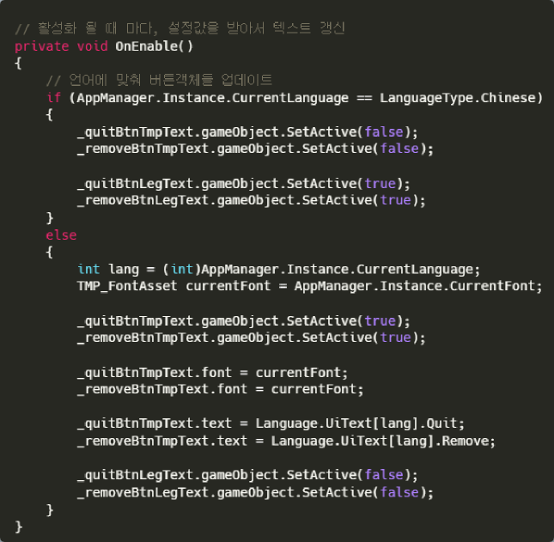
# 19 이슈E. 번역본 및 폰트 [최종]
중국어의 한계 : 서브셋 최적화에도 불구하고, 수천 자에 달하는 상용 한자를 포함한 중국어 폰트는 단독으로 수십 MB를 차지하여 TMP 아틀라스로 만들기에는 비효율적이었습니다.
최종 솔루션: 이원화 전략: 팀 회의 끝에 시각적 퀄리티(TMP)와 앱 용량(Size) 사이의 현실적인 타협점을 도출했습니다.
일반 언어 : 가독성이 중요한 대부분의 언어는 TextMeshPro(Static)를 사용하여 고해상도 렌더링 유지.
중국어 : 용량 이슈가 큰 중국어만 예외적으로 유니티 내장 Legacy Text 컴포넌트를 사용.
구현 결과: 모든 텍스트 UI에 TMP와 Legacy Text 컴포넌트를 이중으로 배치하고, AppManager에서 언어 설정에 따라 활성 객체를 교체하는 로직을 구현했습니다. 코드는 다소 복잡해졌으나(Architecture Complexity), 최종 앱 용량을 240MB → 100MB 수준으로 방어하며 프로젝트 목표를 달성했습니다.

Slide 20
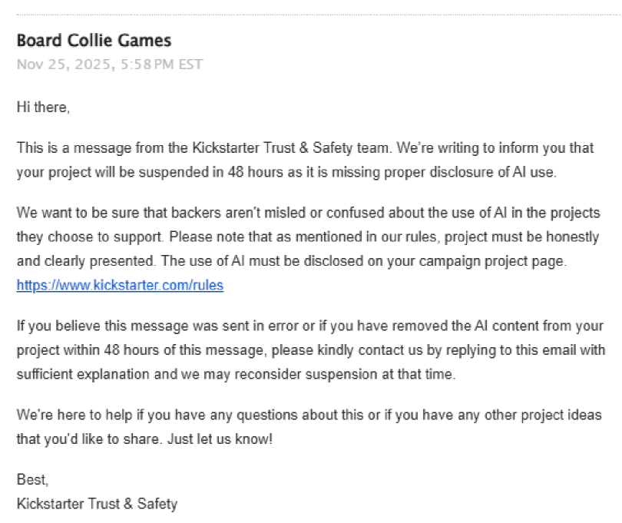
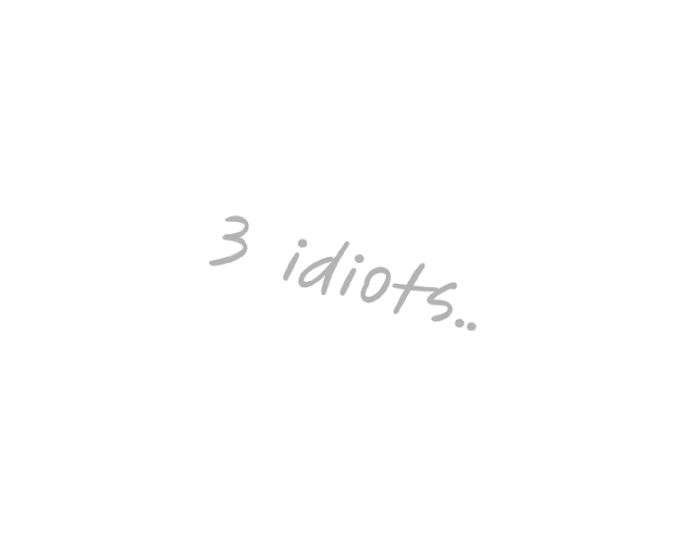
# 20 EPILOGUE. FOR THE NON-EXISTENT GAME
3주간의 치열했던 데스매치(Death March)가 끝났다. 성공적인 발표, 쏟아지는 박수갈채. 팀원들은 서로의 노고를 치하하며 '우리가 해냈다'는 성취감에 취해 있었다. 그 순간까지는 완벽했다.
화기애애한 분위기를 가르는 알림음 하나. [Kickstarter Support]. 보드 게임 원작자(팀원)의 휴대폰 화면이 켜졌고, 그의 표정은 순식간에 굳어졌다.
"Subject: Your project will be suspended in 48 hours."
사유 : AI 사용 여부 미표기(Missing proper disclosure) 및 정책 위반.
"후원자를 기만하지 마십시오. 48시간 내에 모든 AI 콘텐츠를 삭제하거나 소명하십시오. 그렇지 않으면 프로젝트는 즉시 폭파됩니다."
(물론, 보드 게임 이미지는 100% AI였기에 삭제는 곧 프로젝트의 소멸을 의미했다.)
그렇게 보드게임은 세상의 빛을 보기도 전에 킥스타터에서 삭제되었다. 우리는 '존재하지 않는 실물 보드게임'을 완벽하게 번역하고 증강시키는, 세상에서 가장 쓸모없고 고도화된 기술력을 가진 앱을 완성한 것이다.
-끗-

